Slide 1
Linux & Unix
Por:
La Reina y Giova

Slide 2
Empecemos con Linux

Slide 3

¿Qué es Linux?

Slide 4
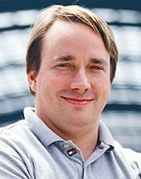
Linus Torvalds

Slide 5
Entonces, ¿Linux es un sistema operativo?
Parce que NO! Colaboreme con la salida.

Slide 6

¿Qué es GNU?

Slide 7
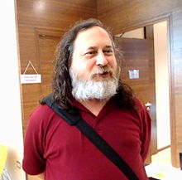
Richard Stallman

Slide 8
FSF
Free Software Foundation

Slide 9
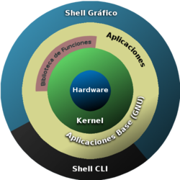
Arquitectura GNU/Linux

Slide 10
¿Cuantas distribuciones existen?
Demasiadas, de verdad.

Slide 11
Sigamos con Unix

Slide 12
¿Qué es Unix?

Slide 13
Historia

Slide 14
Impacto Unix
Filosofía Unix finalmente

Slide 15
}:)

Slide 16
Disclaimer
*Usaremos gifs de gatitos porque sabemos será lo más interesante de la presentación y lo único que recordarán al final*

Slide 17
Linux apesta

Slide 18
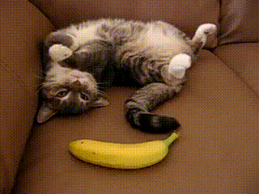
WTF?

Slide 19
Compañías & Drivers

Slide 20
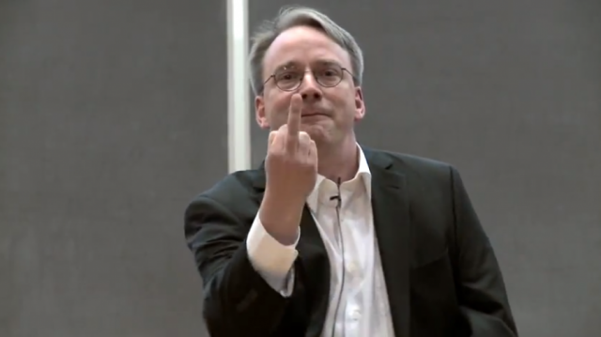
FUCK YOU
NVIDIA

Slide 21
Canonical
*Pecaremos no nombrandola*

Slide 22
Aún seguimos esperando que Canonical se detenga de reemplazar buen software que funciona con más software idéntico bajo su propia marca de “nuevo software”.

Slide 23


Bitch please!

Slide 24
It’s all about the money, money, money

Slide 25
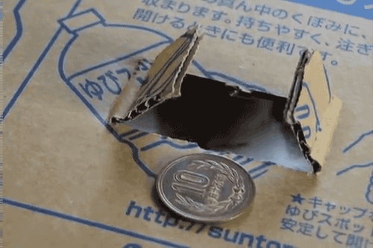

Slide 26
Vamos que le das mucho palo a Canonical, seguro alguien mas la ha cagado

Slide 27
Stop Forking!

Slide 28
Contribuir al proyecto ya existente es mucho más fácil que hacer un clon y manejarlo tú desde tu baticueva. - Robin
Dammit Robin - Batman

Slide 29
OpenSSL ­> LibreSSL
GNOME ­> Cinnamon
WebKit ­> Blink
Chromium > Chrome
Chrome > ….

Slide 30


Slide 31
La FSF también lo peta

Slide 32
Mientras Stallman se pega sus vuelos

Slide 33
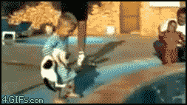
GNU Hurd
Linux

Slide 34
Todo el mundo cree saber que lo que hace esta bien..

Slide 35
y todo el resto que no hace nada cree que los demás lo hacen bien

Slide 36
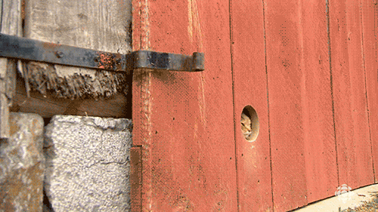

Slide 37
Hypes y WTF’s

Slide 38
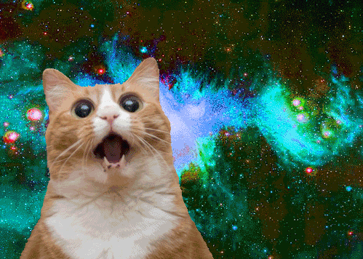
WAYLAND

Slide 39
Canonical si no las hace… la rompe (literalmente)

Slide 40


Slide 41
Mir
Para teléfonos, escritorio, tablets y en ninguna m#erd@ funciona bien

Slide 42
Unix apesta… de alguna forma

Slide 43
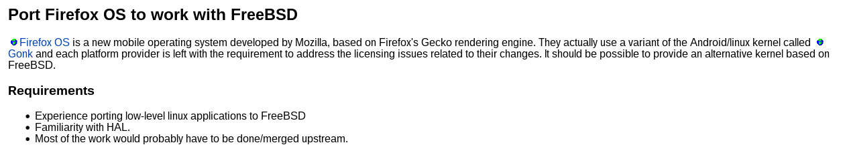

Slide 44
Linux no es Unix del todo...
y ni hablar de GNU

Slide 45
Y no porque tenga algo de Unix, Linux; significa que sirva de tal a tal.
del mismo modo, en viceversa o al contrario en reversa - “tomado de la clase de filosofía para reinas”

Slide 46
Unix para filósofos
KISS = Keep It Simple Stupid

Slide 47
Conclusión
El porno se ve igual en Linux

Slide 48
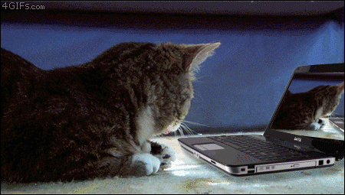

Slide 49
¿Pregunta u Opiniones?
*Los gatitos serán parte de las preguntas de la evaluación al final de la presentación, porque estamos seguros no recuerdan ni entendieron nada más de la presentación que solo eso*

Slide 50


Slide 51
Gracias
*Ningún gato fue lastimado para esta presentación, todos se ofrecieron voluntariamente*

